Slide 1
Linux
Basic monitoring
CONFIDENTIAL | © 2021 EPAM Systems, Inc.

Slide 2
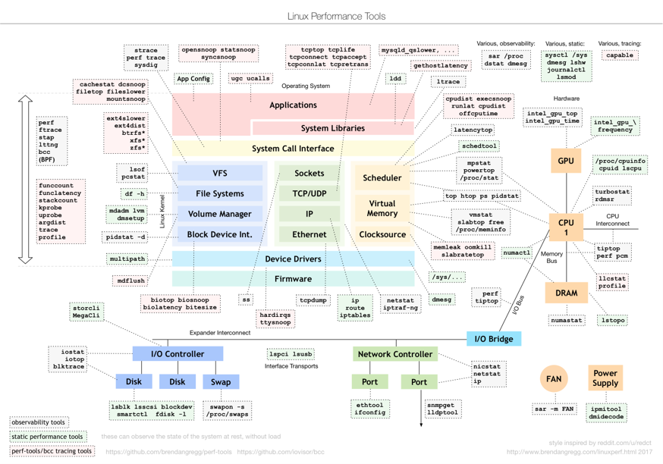
Notes:
На данном слайде можно посмотреть дерево подсистем линукса и какими тулами что можно проверить

Slide 3
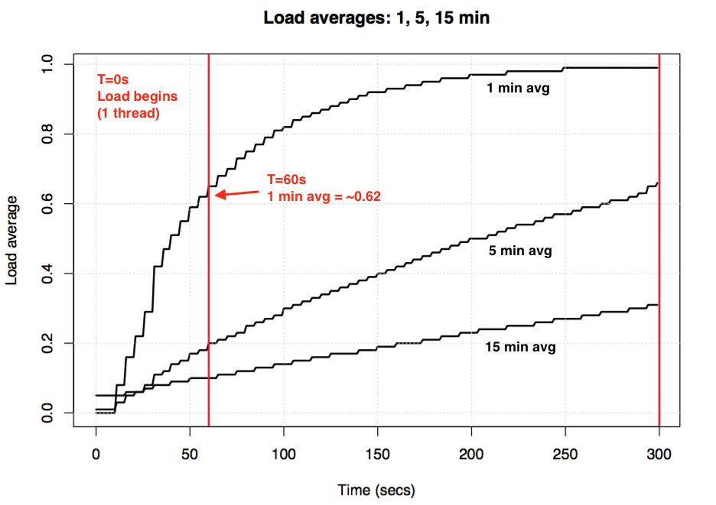
Load average
If the averages are 0.0, then your system is idle.
If the 1 minute average is higher than the 5 or 15 minute averages, then load is increasing.
If the 1 minute average is lower than the 5 or 15 minute averages, then load is decreasing.
If they are higher than your CPU count, then you might have a performance problem (it depends).
Notes:
Top
stress --cpu 1
Shift+alt + -
Средняя загрузка - среднее значение загрузки системы за некоторый период времени, как правило, отображается в виде трёх значений, которые представляют собой усредненные величины за последние 1, 5 и 15 минут, чем ниже, тем лучше. В UNIX это среднее значение вычислительной работы, которую выполняет система.
Рассказ про магистраль с машинами, когда машин мало проезжать быстро, как становится их огромное кол-во, начинается ожидание
Для отображения load average используется экспоненциально взвешенная скользящая средняя, подобный тип кривых используется для для сглаживания краткосрочных колебаний и выделения основных тенденций или циклов.
О чем это говорит и как интерпретировать данные значения? Можно сказать, что LA 1 представляет собой недавнее прошлое (несколько минут назад), LA 5 прошлое (полчаса-час) и LA 15 отдаленное прошлое (несколько часов).
Для примера возьмем такое значение:
load average: 0.99 0.75 0.35
Это говорит о том, что имеет место достаточно кратковременный (около десятка минут) всплеск нагрузки, при этом вычислительных ресурсов пока достаточно.
А вот значение:
load average: 0.00 0.36 0.59
Говорит о том, что не так давно система испытывала значительные нагрузки в течении довольно продолжительного времени (полчаса-час).
А вот такая картина:
load average: 4.55 4.22 4.18
Для четырехядерного процессора означает, что он работает на пределе своих возможностей в течении длительного времени (несколько часов).
Для одного ядра мы считаем приемлемыми следующие значения:
LA 1 - может превышать 1.00, свидетельствуя о кратковременной пиковой нагрузке на систему.
LA 5 - не должен превышать 1.00, в противном случае налицо явный недостаток вычислительных ресурсов.
LA 15 - максимальное значение 0.7 - 0.8, но в любом случае не выше 1.0, в противном случае вы можете получить в три часа ночи звонок от руководства с вопросом: " А что это с нашим сервером???"
На многоядерной (многопроцессорной) системе значения load average следует откорректировать пропорционально числу ядер. Узнать их количество можно командой
nproc
или
cat /proc/cpuinfo | grep "cpu cores« | wc -l
Так, например, с учетом вышесказанного, для четырехядерной системы LA 15 не должен превышать 3.00, для двухядерной 1.5, а для одноядерной 0.75.

Slide 4
Load average
Useful links:
https://scoutapm.com/blog/understanding-load-averages
https://interface31.ru/tech_it/2016/06/linux-nachinayushhim-chto-takoe-load-average-i-kakuyu-informaciyu-on-neset.html
https://www.brendangregg.com/blog/2017-08-08/linux-load-averages.html
Notes:
Top
stress --cpu 1
Shift+alt + -
Средняя загрузка - среднее значение загрузки системы за некоторый период времени, как правило, отображается в виде трёх значений, которые представляют собой усредненные величины за последние 1, 5 и 15 минут, чем ниже, тем лучше. В UNIX это среднее значение вычислительной работы, которую выполняет система.
Рассказ про магистраль с машинами, когда машин мало проезжать быстро, как становится их огромное кол-во, начинается ожидание
Для отображения load average используется экспоненциально взвешенная скользящая средняя, подобный тип кривых используется для для сглаживания краткосрочных колебаний и выделения основных тенденций или циклов.
О чем это говорит и как интерпретировать данные значения? Можно сказать, что LA 1 представляет собой недавнее прошлое (несколько минут назад), LA 5 прошлое (полчаса-час) и LA 15 отдаленное прошлое (несколько часов).
Для примера возьмем такое значение:
load average: 0.99 0.75 0.35
Это говорит о том, что имеет место достаточно кратковременный (около десятка минут) всплеск нагрузки, при этом вычислительных ресурсов пока достаточно.
А вот значение:
load average: 0.00 0.36 0.59
Говорит о том, что не так давно система испытывала значительные нагрузки в течении довольно продолжительного времени (полчаса-час).
А вот такая картина:
load average: 4.55 4.22 4.18
Для четырехядерного процессора означает, что он работает на пределе своих возможностей в течении длительного времени (несколько часов).
Для одного ядра мы считаем приемлемыми следующие значения:
LA 1 - может превышать 1.00, свидетельствуя о кратковременной пиковой нагрузке на систему.
LA 5 - не должен превышать 1.00, в противном случае налицо явный недостаток вычислительных ресурсов.
LA 15 - максимальное значение 0.7 - 0.8, но в любом случае не выше 1.0, в противном случае вы можете получить в три часа ночи звонок от руководства с вопросом: " А что это с нашим сервером???"
На многоядерной (многопроцессорной) системе значения load average следует откорректировать пропорционально числу ядер. Узнать их количество можно командой
nproc
или
cat /proc/cpuinfo | grep "cpu cores« | wc -l
Так, например, с учетом вышесказанного, для четырехядерной системы LA 15 не должен превышать 3.00, для двухядерной 1.5, а для одноядерной 0.75.

Slide 5

Running program
2 different way to run programs
foreground
background
Notes:
2 способа запуска программ:
передний план
Запущенный процесс в обычном режиме работает в режиме «foreground«, т.е. — «на переднем плане» или, другими словами, «в приоритетном режиме». В таком режиме он принимает команды с управляющего терминала, в котором он запущен, и на него же выводит информацию stdout и stderr. Кроме того, он делает недоступным командную строку.
В фоне, обратная сторона

Slide 6

Running program: foreground
$ program and $ ./program
On Windows current directory is first entry in PATH variable
On Unix/Linux current directory (.) is NOT in PATH by default, so you need ./ prefix to run programs from current dir
Notes:
В Windows текущий каталог - это первая запись в переменной PATH
В Unix / Linux текущий каталог (.) НЕ находится в PATH по умолчанию,
поэтому вам нужен префикс ./ для запуска программ из текущего каталога

Slide 7

Running program: foreground
$ ./program &
The parent process continues to run using the keyboard and monitor as before, while the child process runs asynchronously
If parent process terminates, client process terminates too.
Notes:
Что бы запустить задачу в фоновом режиме — в конце команды необходимо добавить знак &,
Родительский процесс продолжает работать с использованием клавиатуры и монитора, как и раньше, в то время как дочерний процесс выполняется асинхронно.
Если родительский процесс завершается, завершается и клиентский процесс.

Slide 8

Running program: foreground
$ nohup program
Run another command while suppressing the action of the hangup signal
Command to keep running after the user who issues the command has logged out.
Output that would normally go to the terminal goes to a file called nohup.out if it has not already been redirected
Notes:
Стоит отметить особенности работы процессов, запущенных с помощью команды nohup. Все выводимые данные отправляются не на стандартный вывод (stdout или stderr), а записываются в файл nohup.out, который создаётся в том каталоге, в котором находился пользователь, запустивший программу. В случае, если в этом каталоге создать файл невозможно — он будет создан в домашнем каталоге пользователя. Если не будет и такой возможности — команда выполнена не будет
Выполнить другую команду, подавив действие сигнала зависания
Команда для продолжения работы после того, как пользователь, выполнивший команду, вышел из системы.

Slide 9
Backgrounding
bg – put it in the background the process running in the foreground
Suspend the job running in the foreground
[Ctrl]+z
Background the suspended job
bg
Notes:
Команда bg предназначена для возобновления исполнения остановленной задачи в фоновом режиме в командных оболочках
Процесс перевода задачи в фоновый режим предельно прост: достаточно воспользоваться сочетанием клавиш CTRL+Z для приостановки исполнения задачи, после чего выполнить приведенную выше команду для возобновления исполнения задачи уже в фоновом режиме

Slide 10
Listing suspended and background processes
jobs – examine list of running, backgrounded or suspended processes
Get list of processes
jobs
[1] Suspended sleep 1000 [2] Running netscape [3] Running matlab
Notes:
Отобразить список текущих фоновых задач можно командой jobs

Slide 11
foregrounding
fg – put it in the foreground the process running in the background
Suspend the job running in the foreground
[Ctrl]+z
fg
Background the suspended job
fg 1
Notes:
Что бы вывести задачу из фонового режима — используется команда fg (foreground), которой можно либо передать номер задачи в качестве аргумента, либо — запустить без аргументов. В последнем случае — будет выведена задача, отмеченная знаком + в списке jobs, т.е. — последняя отправленная «в фон» задача.
% jobs
% fg %1
Practise
script.sh Пробуем просто запустить файл, без ./
./script.sh запускаем скрипт
./script.sh & запускаем задачу в фоновом режиме
Fg меняем ее на фореграунд
Ctrl+Z выкинули обратно в фон и остановили
Bg для продолжения выполнения
FG для возврата в фореграунд
Ctrl+C завершаем
nohup ./example.sh сделаем похожее действие, но через nohup, но теперь необходимо подавить вывод
nohup ./example.sh &, либо воспользуемся комбинированной командой
Cat nohup.log Давайте посмотрим на лог в файле nohup.out
Tail –f nohup.log
Jobs
Fg
Ctrl+C завершаем

Slide 12
ps
ps aux
USER - The user who runs the process.
%CPU - The cpu utilization of the process.
%MEM - The percentage of the process’s resident set size to the physical memory on the machine.
VSZ - Virtual memory size of the process in KiB.
RSS - The size of the physical memory that the process is using.
STAT - The the process state code, such as Z (zombie), S (sleeping), and R (running).
START - The time when the command started.
$ ps aux | less
ps -ef
UID - Same as USER, the user who runs the process.
PPID - The ID of the parent process.
C - Same as %CPU, the process CPU utilization.
STIME - Same as START, the time when the command started.
Notes:
ЧТО ТАКОЕ ПРОЦЕСС?
Чтобы понять что отображает команда ps сначала надо разобратся что такое процесс. Процесс Linux - это экземпляр программы, запущенный в памяти. Все процессы можно разделить на обычные и фоновые. Linux - это многопользовательская система, каждый пользователь может запускать одни и те же программы, и даже один пользователь может захотеть запустить несколько экземпляров одной программы, поэтому ядру нужно как-то идентифицировать такие однотипные процессы. Для этого каждому процессу присваивается PID (Proccess Identificator).
Каждый из процессов может находиться в одном из таких состояний:
Запуск - процесс либо уже работает, либо готов к работе и ждет, когда ему будет дано процессорное время;
Ожидание - процессы в этом состоянии ожидают какого-либо события или освобождения системного ресурса. Ядро делит такие процессы на два типа - те, которые ожидают освобождения аппаратных средств и приостановление с помощью сигнала;
Остановлено - обычно, в этом состоянии находятся процессы, которые были остановлены с помощью сигнала;
Зомби - это мертвые процессы, они были остановлены и больше не выполняются, но для них есть запись в таблице процессов, возможно, из-за того, что у процесса остались дочерние процессы.
Команда ps Linux может быть очень полезной если система перегружена и вам необходимо срочно узнать запущенные процессы linux чтобы освободить память или ресурсы процессора. Интерактивные средства не всегда могут помочь, потому что они потребляют слишком много ресурсов. С другой стороны ps дает большую гибкость поскольку утилита имеет множество опций и параметров.
Каждая программа, которая выполняется в Linux, - это системный процесс, у которого есть свой идентификатор. Каждый процесс может запускать дочерние процессы с помощью функции fork. Такие процессы остаются под контролем родительского процесса и не могут быть завершены без его ведома. Если один из дочерних процессов всё же завершился, а его родительский процесс не смог получить об этом информацию, то такой дочерний процесс становится зомби.
Зомби процессы Linux не выполняются и убить их нельзя, даже с помощью sigkill, они продолжают висеть в памяти, пока не будет завершён их родительский процесс.
Посмотреть такие процессы можно с помощью утилиты ps, здесь они отмечаются как defunct:
Чтобы просто посмотреть процессы в текущей оболочке используется такая команда терминала ps
Ps
Но обычно ее используют с различными ключами, как пример
Ps au
-a - выбрать все процессы, кроме фоновых;
-u, (U) - выбрать процессы пользователя.
USER Имя владельца процесса
PID Идентификатор процесса
%CPU Доля времени центрального процессора (в процентах), выделенная процессу
%MEM Часть реальной памяти (в процентах), используемая процессом
VSZ Виртуальный размер процесса
RSS Размер резидентного набора (количество страниц памяти)
TTY Идентификатор управляющего терминала
STAT Текущий статус процесса: R — выполняется D — ожидает записи на диск S — неактивен (< 20 с) T — приостановлен Z — зомби Дополнительные флаги: W — процесс выгружен на диск < — процесс имеет повышенный приоритет N — процесс имеет пониженный приоритет L — некоторые страницы блокированы в оперативной памяти s — процесс является лидером сеанса
TIME Количество времени центрального процессора, затраченное на выполнение процесса
COMMAND Имя и аргументы команды
Practise
Nohup ./script.sh &
Ps
Ps au
Man ps
/stat
S прерывистый сон (ожидание завершения события)

Slide 13
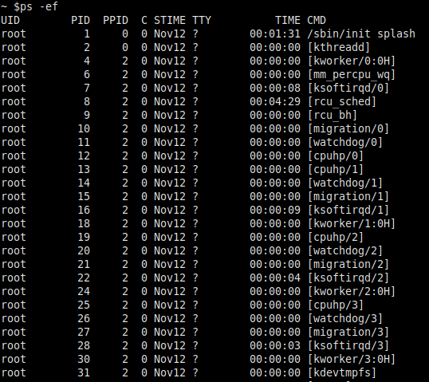
ps
ps –ef exmaple
$ ps aux | less
Notes:
ЧТО ТАКОЕ ПРОЦЕСС?
Чтобы понять что отображает команда ps сначала надо разобратся что такое процесс. Процесс Linux - это экземпляр программы, запущенный в памяти. Все процессы можно разделить на обычные и фоновые. Linux - это многопользовательская система, каждый пользователь может запускать одни и те же программы, и даже один пользователь может захотеть запустить несколько экземпляров одной программы, поэтому ядру нужно как-то идентифицировать такие однотипные процессы. Для этого каждому процессу присваивается PID (Proccess Identificator).
Каждый из процессов может находиться в одном из таких состояний:
Запуск - процесс либо уже работает, либо готов к работе и ждет, когда ему будет дано процессорное время;
Ожидание - процессы в этом состоянии ожидают какого-либо события или освобождения системного ресурса. Ядро делит такие процессы на два типа - те, которые ожидают освобождения аппаратных средств и приостановление с помощью сигнала;
Остановлено - обычно, в этом состоянии находятся процессы, которые были остановлены с помощью сигнала;
Зомби - это мертвые процессы, они были остановлены и больше не выполняются, но для них есть запись в таблице процессов, возможно, из-за того, что у процесса остались дочерние процессы.
Команда ps Linux может быть очень полезной если система перегружена и вам необходимо срочно узнать запущенные процессы linux чтобы освободить память или ресурсы процессора. Интерактивные средства не всегда могут помочь, потому что они потребляют слишком много ресурсов. С другой стороны ps дает большую гибкость поскольку утилита имеет множество опций и параметров.
Каждая программа, которая выполняется в Linux, - это системный процесс, у которого есть свой идентификатор. Каждый процесс может запускать дочерние процессы с помощью функции fork. Такие процессы остаются под контролем родительского процесса и не могут быть завершены без его ведома. Если один из дочерних процессов всё же завершился, а его родительский процесс не смог получить об этом информацию, то такой дочерний процесс становится зомби.
Зомби процессы Linux не выполняются и убить их нельзя, даже с помощью sigkill, они продолжают висеть в памяти, пока не будет завершён их родительский процесс.
Посмотреть такие процессы можно с помощью утилиты ps, здесь они отмечаются как defunct:
Чтобы просто посмотреть процессы в текущей оболочке используется такая команда терминала ps
Ps
Но обычно ее используют с различными ключами, как пример
Ps au
-a - выбрать все процессы, кроме фоновых;
-u, (U) - выбрать процессы пользователя.
USER Имя владельца процесса
PID Идентификатор процесса
%CPU Доля времени центрального процессора (в процентах), выделенная процессу
%MEM Часть реальной памяти (в процентах), используемая процессом
VSZ Виртуальный размер процесса
RSS Размер резидентного набора (количество страниц памяти)
TTY Идентификатор управляющего терминала
STAT Текущий статус процесса: R — выполняется D — ожидает записи на диск S — неактивен (< 20 с) T — приостановлен Z — зомби Дополнительные флаги: W — процесс выгружен на диск < — процесс имеет повышенный приоритет N — процесс имеет пониженный приоритет L — некоторые страницы блокированы в оперативной памяти s — процесс является лидером сеанса
TIME Количество времени центрального процессора, затраченное на выполнение процесса
COMMAND Имя и аргументы команды
Practise
Nohup ./script.sh &
Ps
Ps au
Man ps
/stat
S прерывистый сон (ожидание завершения события)

Slide 14
kill
kill – allow to stop or terminate running process
Example:
$ kill 156
$ kill -9 156
the same as
$ kill –KILL 156
Stop process that have Process ID=156 (soft kill)
Immediate stopping of process that have Process ID=156
Notes:
Команда kill отправляет сигнал указанным процессам или группам процессов, заставляя их действовать в соответствии с сигналом. Если сигнал не указан, по умолчанию используется значение -15 (-TERM).
Наиболее часто используемые сигналы:
1( HUP) – Перезагрузить процесс.
9( KILL) – Убить процесс.
15( TERM) – Изящно остановить процесс.
Чтобы получить список всех доступных сигналов, вызовите команду с опцией -l:
kill –l
Давайте завершим наши процессы
Kill

Slide 15
signals
kill –l – list all signals
Signals - Signals are standardized messages sent to a running procesess to trigger specific behavior, such as quitting or error handling.
Every signal has a default action associated with it. The default action for a signal is the action that a script or program performs when it receives a signal.
kill – sending signals
Signal Name | Signal Number | Description
SIGHUP | 1 | Hang up detected on controlling terminal or death of controlling process
SIGINT | 2 | Issued if the user sends an interrupt signal (Ctrl + C)
SIGQUIT | 3 | Issued if the user sends a quit signal (Ctrl + D)
SIGFPE | 8 | Issued if an illegal mathematical operation is attempted
SIGKILL | 9 | If a process gets this signal it must quit immediately and will not perform any clean-up operations
SIGALRM | 14 | Alarm clock signal (used for timers)
SIGTERM | 15 | Software termination signal (sent by kill by default)
Notes:
Команда kill отправляет сигнал указанным процессам или группам процессов, заставляя их действовать в соответствии с сигналом. Если сигнал не указан, по умолчанию используется значение -15 (-TERM).
Наиболее часто используемые сигналы:
1( HUP) – Перезагрузить процесс.
9( KILL) – Убить процесс.
15( TERM) – Изящно остановить процесс.
Чтобы получить список всех доступных сигналов, вызовите команду с опцией -l:
kill –l
Давайте завершим наши процессы
Kill

Slide 16
top
top – view a dynamically updating list of running processes
Example:
$ top
Notes:
Помимо TOP существуют различные производные htop, atop и т.д. но их мы разбирать не будем.
В целом они довольно похожи; работа с htop может быть немного удобнее за счет интерактивности; при этом top предустановлена во всех дистрибутивах Linux и не требует отдельной установки; atop отличается возможностью ведения логов.
Нажимая «1» можно открыть процессоры
Можно сменить цветовую схему через z, а нажав Z можно настроить ее под себя
Виртуальные окна
A и переключение по а
По умолчанию у нас есть полноэкранный режим отображения, в котором сводка и данные задачи отображаются в одном окне. Таким образом, в любой момент может отображаться только одна группа полей. Существует также альтернативный режим отображения, в котором может быть максимум четыре окна, в каждом из которых отображается группа полей. Эти окна называются Def, Job, Mem и Usr.
Def: отсортировано по% CPU
Job: отсортировано по PID
Mem: отсортировано по% MEM
Usr: отсортировано по полю пользователя
В альтернативный режим отображения можно войти с помощью команды переключения режима отображения. Каждая из 4 групп полей имеет уникальную отдельно настраиваемую сводную область и собственную настраиваемую область задач. Только одно из этих 4 окон будет текущим окном. Текущее окно отображается в верхнем левом углу.
Фильтрация процессов по u и нужно ввести пользователя
Настройки можно сохранить нажав W
Она записывает все внесённые настройки в файл ~/.toprc и при следующем запуске они будут восстановлены.
Как же завершить процесс?
Используем для этого k и потом номер ПИД процесса, а после сигнал завершения

Slide 17
CPU load profiles
top, htop
%Cpu(s): 0.6 us, 0.5 sy, 0.1 ni, 97.5 id, 1.2 wa, 0.0 hi, 0.0 si, 0.0 st
us: user cpu time (or) % CPU time spent in user space
sy: system cpu time (or) % CPU time spent in kernel space
ni: user nice cpu time (or) % CPU time spent on low priority processes
id: idle cpu time (or) % CPU time spent idle
wa: io wait cpu time (or) % CPU time spent in wait on I/O
hi: hardware irq (or) % CPU time spent servicing/handling hardware interrupts
si: software irq (or) % CPU time spent servicing/handling software interrupts
st: steal time (or) % CPU time in involuntary wait by virtual CPU while hypervisor is servicing another processor (or) % CPU time stolen from a virtual machine
Notes:
us- Время, проведенное в пространстве пользователя
sy - время, проведенное в пространстве ядра
ni - время, затраченное на выполнение пользовательских процессов с ограничениями (пользовательский приоритет)
id - время, проведенное в режиме ожидания
wa - время, потраченное на ожидание на периферийных устройствах ввода-вывода (например, на диске)
hi- Время, потраченное на обработку процедур аппаратного прерывания. (Всякий раз, когда периферийное устройство хочет внимания от процессора, оно буквально тянет линию, чтобы сигнализировать процессору об обслуживании)
si - время, потраченное на обработку программных прерываний. (фрагмент кода вызывает подпрограмму прерывания ...)
st - Время, затрачиваемое на принудительное ожидание виртуальным процессором, пока гипервизор обслуживает другой процессор (украденный с виртуальной машины)

Slide 18
The status of the process
The status of the process can be one of the following:
D: Uninterruptible sleep
R: Running
S: Sleeping
T: Traced (stopped)
Z: Zombie
Notes:
Помимо TOP существуют различные производные htop, atop и т.д. но их мы разбирать не будем.
В целом они довольно похожи; работа с htop может быть немного удобнее за счет интерактивности; при этом top предустановлена во всех дистрибутивах Linux и не требует отдельной установки; atop отличается возможностью ведения логов.
Нажимая «1» можно открыть процессоры
Можно сменить цветовую схему через z, а нажав Z можно настроить ее под себя
Виртуальные окна
A и переключение по а
По умолчанию у нас есть полноэкранный режим отображения, в котором сводка и данные задачи отображаются в одном окне. Таким образом, в любой момент может отображаться только одна группа полей. Существует также альтернативный режим отображения, в котором может быть максимум четыре окна, в каждом из которых отображается группа полей. Эти окна называются Def, Job, Mem и Usr.
Def: отсортировано по% CPU
Job: отсортировано по PID
Mem: отсортировано по% MEM
Usr: отсортировано по полю пользователя
В альтернативный режим отображения можно войти с помощью команды переключения режима отображения. Каждая из 4 групп полей имеет уникальную отдельно настраиваемую сводную область и собственную настраиваемую область задач. Только одно из этих 4 окон будет текущим окном. Текущее окно отображается в верхнем левом углу.
Фильтрация процессов по u и нужно ввести пользователя
Настройки можно сохранить нажав W
Она записывает все внесённые настройки в файл ~/.toprc и при следующем запуске они будут восстановлены.
Как же завершить процесс?
Используем для этого k и потом номер ПИД процесса, а после сигнал завершения

Slide 19
free
free – show information about operating memory
Example:
$ free
total used free shared buffers cached
Mem: 1023812 853396 170416 0 24692 612892
-/+ buffers/cache: 215812 808000
Swap: 979956 3212 976744
$ free –m
total used free shared buffers cached
Mem: 999 833 166 0 24 598
-/+ buffers/cache: 210 789
Swap: 956 3 953
Notes:
Если вы хотите узнать подробную информацию об использовании памяти в системе Linux, команда free – это простая утилита, которая позволяет легко находить результаты в реальном времени для различных вариантов использования.
Чтобы избежать некоторой путаницы, давайте уточним, что означают эти термины.
Total. Эта цифра представляет всю существующую память.
Used вычисление общего значения оперативной памяти системы за вычетом выделенной свободной, разделяемой, буферной и кэш-памяти.
Free – это память, которая не используется ни для каких целей.
Shared, Buffer, и Cache идентифицируют память, используемую для нужд ядра / операционной системы. Буфер и кеш складываются вместе, а сумма указывается в разделе «buff/cache».
Available память появляется в более новых версиях free и предназначена для того, чтобы дать конечному пользователю оценку того, сколько ресурсов памяти все еще открыто для использования.
Эти уточнения важны. Неправильное присвоение значения терминам «свободная или используемая память» может привести к неправильному пониманию использования памяти вашей системой.
Ключ:
-h, которая показывает вывод команды free в удобочитаемом формате.
-m

Slide 20
Disk load
iotop
iostat
vmstat
lsof
Notes:
Для более детального анализа диска можно использовать следующие утилиты

Slide 21
Network load
tcpdump
netstat
Iftop
lsof
Notes:
Для более детального анализа сети можно использовать следующие утилиты

Slide 22
List of open f
lsof – view a list of open files
Example:
$ lsof | less
$ lsof /usr/bin/sshd
$ lsof –c sshd
Display list of all open files in system
Display who is using /usr/bin/sshd file
Display information about sshd programm
Notes:
lsof означает ‘LiSt Open Files’ (список открытых файлов). Эта программа используется чтобы узнать, какие файлы открыты и каким процессом.
Для чего нужно знать, какие файлы открыты? Эта информация поможет узнать о многом происходящем в системе, об устройстве и работе Linux, а также решить проблемы, например, когда вы не можете размонтировать диск из-за того, что устройство используется, но вы не можете найти, какой именно программой
Nohup ./script.sh &
Jobs
Ps
Lsof –p PID

Slide 23
Practice
Start sleep 133337 in background
Return the process to the foreground
Start ping ya.ru and find its pid
What factors can be used to determine that our machine is virtual?
What factors can be used to identify problems with the read / write subsystem?
Notes:
1. Запустить любой процесс (ex. ping)
2. Вынести ранее запущенный процесс в бекграунд
3. Проверить что процесс списке бекграуд процессов
4. Вернуть процесс в фореграунд
5. С помощью каких факторов можно определить что наша машина является виртуальной?
параметр st в утилите top
6. С помощью каких факторов можно определить проблемы с подсистемой чтения/записи?
параметр wa в утилите top
так же специализированные утилиты по работе с диском

Slide 24
Practice
Depending on the configuration of your system, write what is the optimal LA value for your system
Using the stress utility, load the systems by 50%, assess the state of the system according to top
Use the ps utility to find the processes that are using the maximum memory / CPU on Linux.
Use the ps utility to display the process tree
Using lsof and kill kill all processes of the selected user

Slide 25
Useful links
https://www.opsdash.com/blog/disk-monitoring-linux.html
https://www.redhat.com/sysadmin/linux-commands-vmstat
https://linux.die.net/man/8/lsof
https://danielmiessler.com/study/tcpdump/
https://tldp.org/LDP/nag2/x-087-2-iface.netstat.html
https://www.tecmint.com/iftop-linux-network-bandwidth-monitoring-tool/
https://www.howtogeek.com/668986/how-to-use-the-linux-top-command-and-understand-its-output/

Slide 26
Thank you

